Slide 1
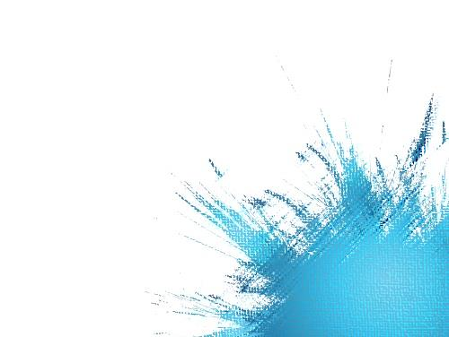
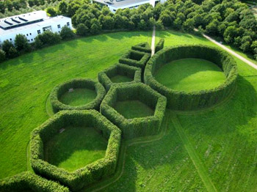
Презентація на тему:
«Геометрія навколо нас»
Роботу підготувала:
учениця 10 класу
ЗОШ І-ІІІ ст. №19 м. Черкас
Пономаренко Анжела

Slide 2
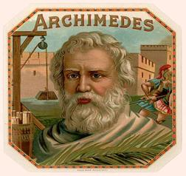
Те, що не може геометрія, не можемо й ми. Б.Паскаль
Геометрія — слово грецького походження. Воно означає землемірство. Однак першими «землемірами» були стародавні єгиптяни.
У Стародавній Греції, починаючи з 7 століття до н. е., з часів Фалеса Мілетського, починається новий етап розвитку геометрії. Вона набуває характерного для неї абстрактного напряму, у ній виникає доведення. Греки склали перші систематичні і доказові праці з геометрії, великий внесок зробили Евклід, Архімед, Аполлоній Перзький.

Slide 3
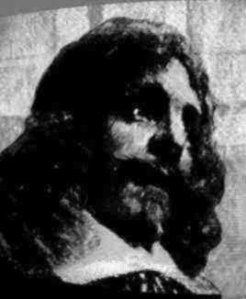
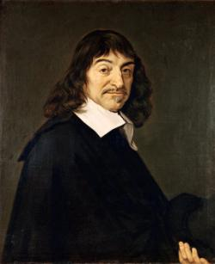
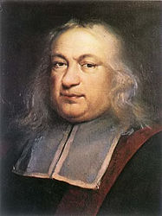
Середні віки геометрії дали небагато, і наступною великою подією в її історії стало відкриття Рене Декартом і П'єром Ферма в XVII столітті координатного методу. Приблизно одночасно з Блезом Паскалем і Жераром Дезаргом почато дослідження властивостей плоских фігур, що не змінюються при проектуванні з однієї площини на іншу.
Блез Паскаль
Жерар Дезарг
П’єр Ферма

Slide 4
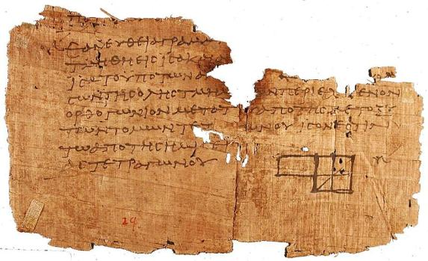
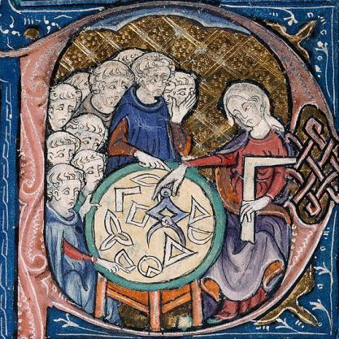
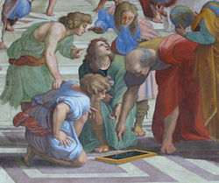
У Давні часи люди приділяли багато уваги вивченню геометрії.
«Начала» Евкліда

Slide 5
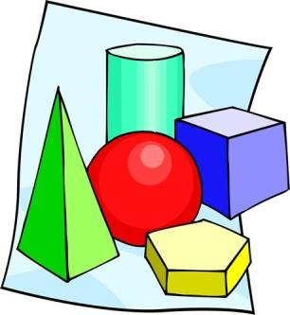
У наш час продовжується вивчення геометрії та відкриття нових властивостей і законів.
Геометрія оточує нас всюди. Щоденно ми помічаємо багато прикладів геометричних фігур у побуті, природі, навколишньому середовищі. Це і архітектурні споруди, об’єкти живої і неживої природи.
Геометрія навколо нас, чи ми навколо геометрії..?

Slide 6
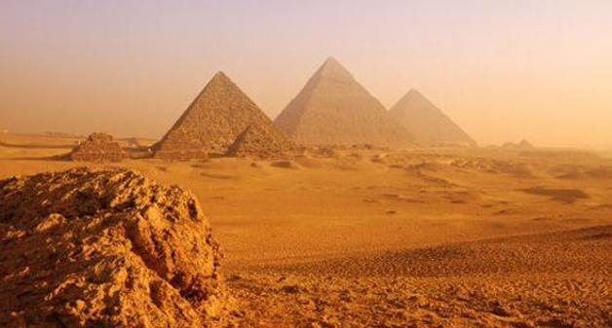
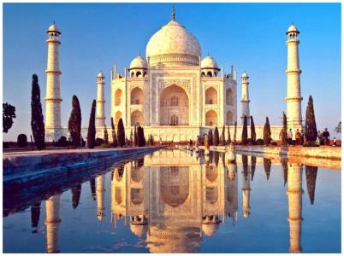
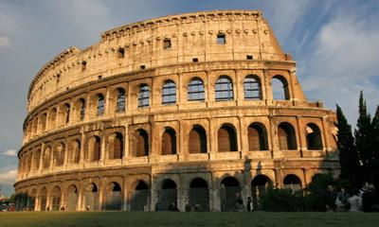
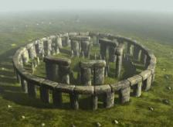
Архітектурні витвори мистецтва, без геометрії не були б такими довершеними. Завдяки геометрії споруди набувають досконалості форм та краси.
Єгипетські піраміди
Колізей
Стоунхендж
Тадж Махал

Slide 7
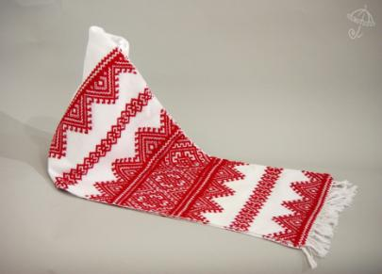
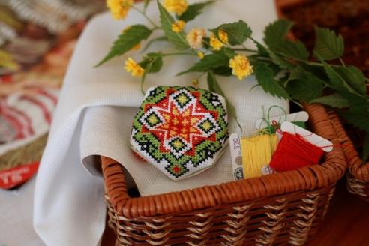
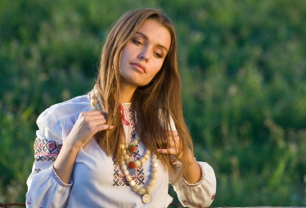
Досить часто ми зустрічаємо геометричні фігури та орнаменти у побуті. Зовсім недавно до нас прийшла мода на вишивані рушники та сорочки. Ми можемо побачити заворожуючі красиві візерунки української вишивки.

Slide 8
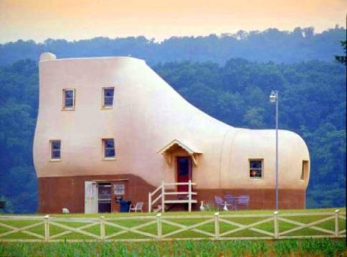
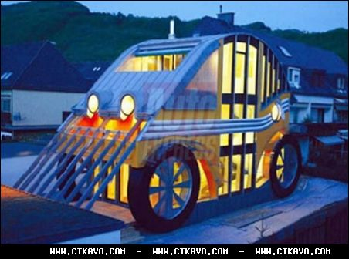
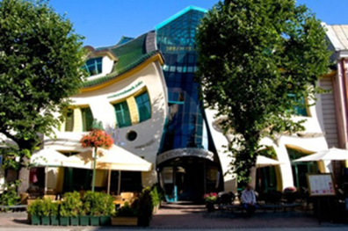
Дедалі частіше ми дізнаємося про будинки і споруди химерної форми. Вони завжди привертають нашу увагу.

Slide 9
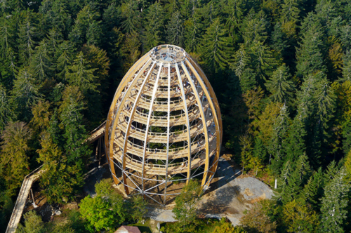
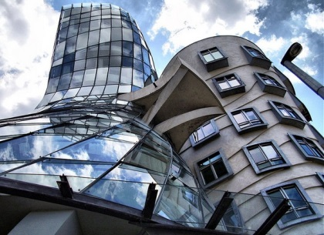
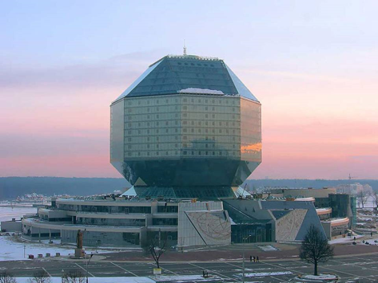
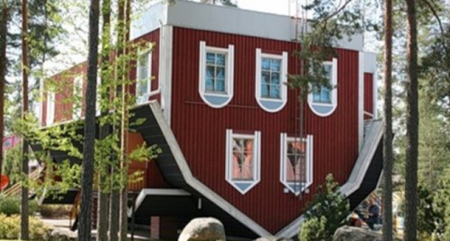

Slide 10
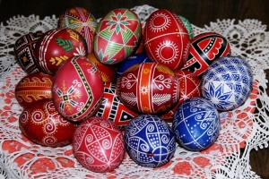
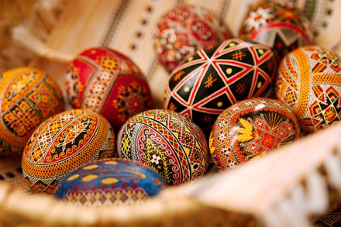
На Великдень ми звикли робити писанки, головною складовою якої є яйце. За формою яйце нагадує овал. Візерунки, які ми зустрічаємо на писанці, досить часто мають геометричні орнаменти, що несуть у собі приховану суть. Для прикладу візмемо коло, зображене на писанці. Коло – це сонце, яке символізує знання, справедливість, та перемогу над злом.

Slide 11
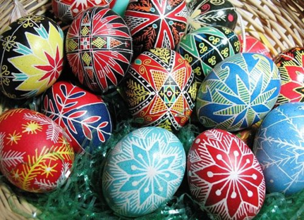
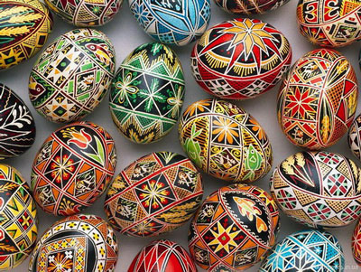
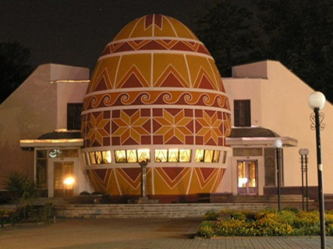
У Канаді на честь писанки було створено музей, що за своєю формою нагадує яйце.

Slide 12
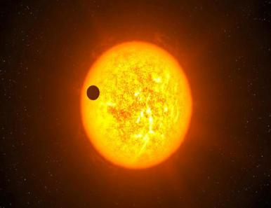
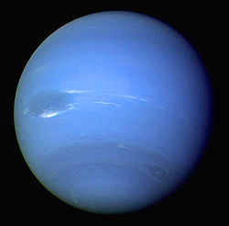
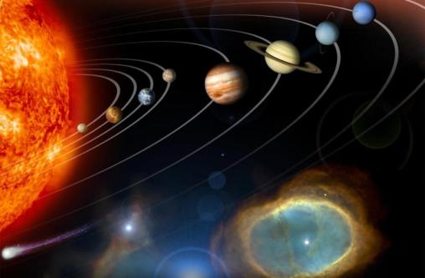
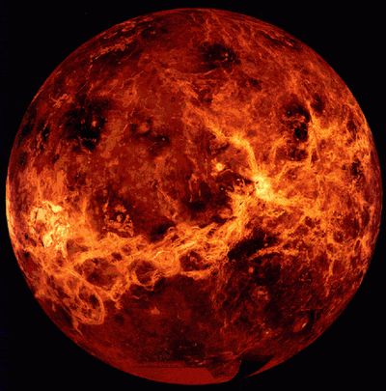
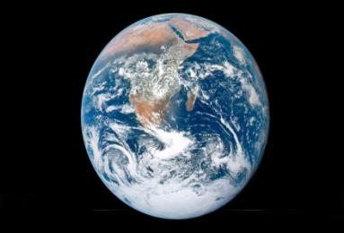
Всі планети Сонячної системи, що у Космосі оточують нашу Землю , відповідають геометричній фігурі – кулі. Земля також має форму кулі.

Slide 13
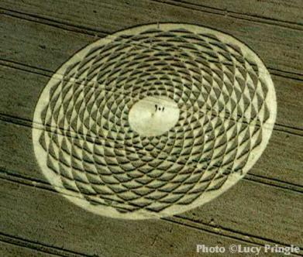
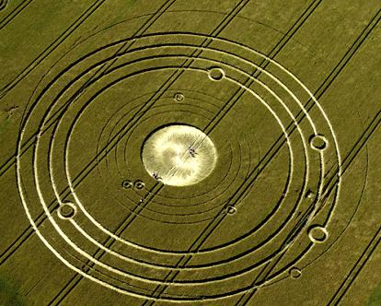
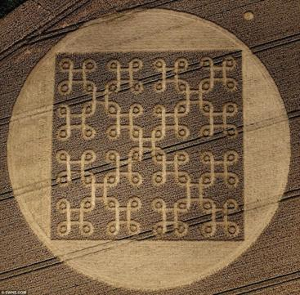
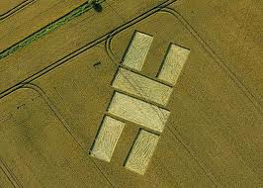
На полях у різних куточках Землі з’являються знаки на полях. Багато з них мають форму геометричних фігур.

Slide 14
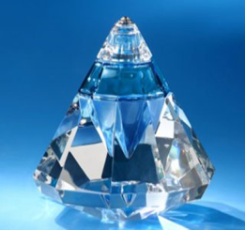
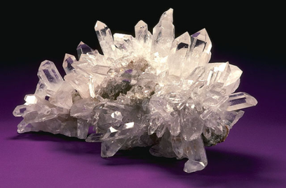
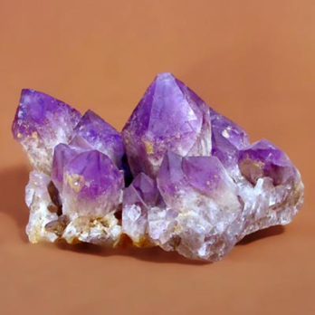
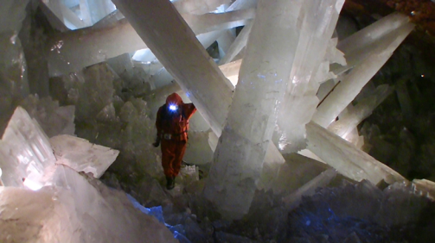
Об’єктами неживої природи є кристали. Іноді вони також нагадують геометричні фігури.
При обробці кристалів ми отримуємо коштовне каміння, яке використовують для прикрас.

Slide 15
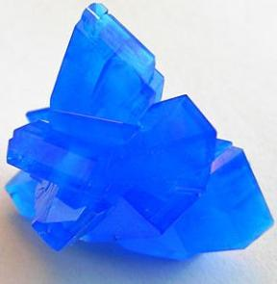
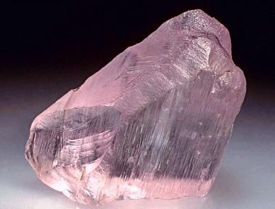
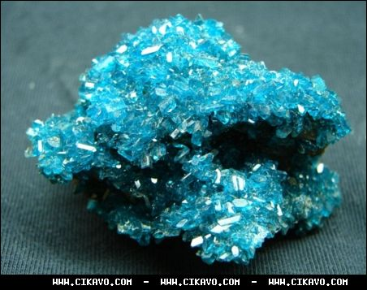
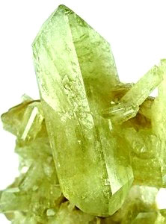
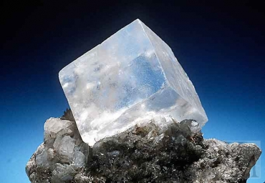

Slide 16
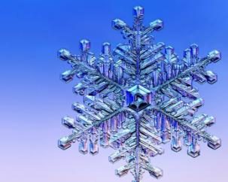
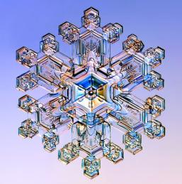
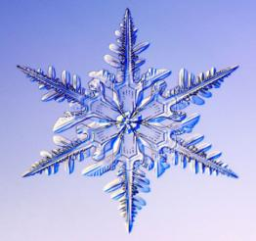
Наша природа здатна сама створювати геометрію..
Хоч всі сніжинки відрізняються одна від одної за формою і кожна з них унікальна, але всі вони мають шість сторін, що є основою шестикутника.

Slide 17
Квіти мають пелюстки овальної, еліпсоподібної та круглої форми. Вони також нагадують різні геометричні фігури.

Slide 18
Дерева у розрізі нагадують коло. Кільця всередині них також круглі.

Slide 19
Черепашки молюсків можуть бути різних форм, найменші з них можуть входити до складу піску. А деякі молюски за допомогою своєї черепашки вміють утворювати перлини, з яких потім роблять прикраси.

Slide 20
Пісок під мікроскопом

Slide 21
Бджоли, які збирають нектар, мають кудись його накопичувати, тому в вуликах вони будують отвори з вощини (соти).
Ці отвори мають шість сторін і за формою нагадують шестикутник.

Slide 22
Як бачимо, геометрія дуже цікава наука. Завдяки уважності та спостережливості, можна відкрити для себе багато корисного та цікавого. І в живій, і в неживій природі прикладів геометричних фігур безліч. Без геометрії ми не зможемо досконало пізнати світ..

Slide 23
Дякую за увагу!

